Slide 2


許多國家嚴格定義資料存檔的法規
政府規範公司重要文件, 都是一但完成並儲存, 就不容許再有任何的更改.
並強制要求以下組織必須嚴格遵守這些規範
政府機關 醫療體系 金融行業

Slide 3

美國證券交易委員會明確規範
美國證券交易委員會沙賓法案(SEC Sarbanes Oxley) : 要求數據之保護及不可變動性
美國證券交易委員會的法規(SEC rule 17a-4) : 強制要求資料之保存期限
Notes:
https://www.17a-4.com/regulations-summary/
自從2001 年恩隆案以及2009 金融危機發生之後，美國至少訂定了4000 條以上的法規，而且持續在增加，其中對於資料安全以及資料不可否認性特別訂定了SEC 17A-4/SEC Sarbanes Oxley/FDA 21 CFR 第11 部分來強定資料保存的重要性。此法規針對金融業、醫藥業以及各大上市公司都有強制性的規定。

Slide 4





許多應用需要大數據的儲存跟資料歸檔
在某些專業領域中, 需要持續不斷地紀錄巨量的即時資料。
並且妥善保護這些記錄, 讓他們不受覆寫並可妥善留存做為日後的分析使用。
天文探索
大氣科學
石油探勘
金融交易

Slide 5








各式各樣的檔案需要長期保存
這些需要被長期保存的資料形成企業的記憶
圖檔
照片
合約
訂單
財報
發票
郵件
其他重要文件
Notes:
都是一但完成並儲存，就不容許再有任何的更改。

Slide 6

同時企業近年來面臨資料加密勒索的危害
根據 Forbes 的報導, 美國聯邦調查局在2016年就密切關注勒索病毒事件的蔓延和嚴重程度, 指出約有五分之一的企業即使付了錢, 卻依然沒有取回關鍵檔案和資料。

Slide 7

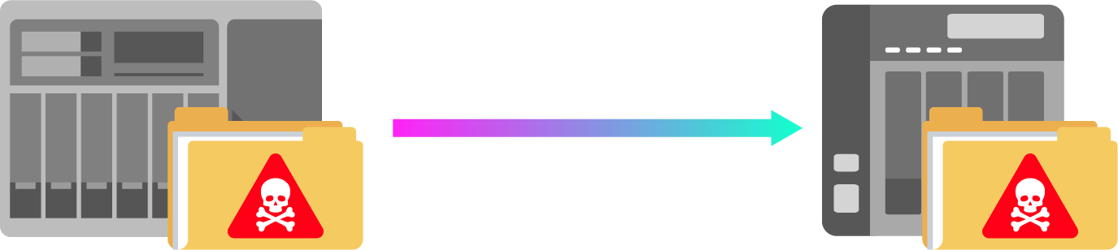
即使已備份資料, 備份版本也有可能一同遭到勒索軟體的感染
因此, 從儲存的媒體本身阻擋可疑的資料加密才是根本的解決之道。
Data backup

Slide 8

WORM
(一次寫入、多次讀取)
WORM (一次寫入、多次讀取) 是一個資料儲存技術, 使訊息於單一時間寫入儲存設備, 防止用戶意外/故意更改或刪除數據, 提供企業快速存取和長期存檔功能。

Slide 9
WORM 的三大定義
Write Once Read Many
資料存取為一次寫入、多次讀取
Data Compliance
資料具有不可否認性 (Nonrepudiation)
File Lock
檔案可永久不更改, 刪除, 異動
Notes:
WORM technology can archive data in non-rewritable, non-erasable format. Using this method, recorded data can no longer be overwritten, modified or manipulated.

Slide 10

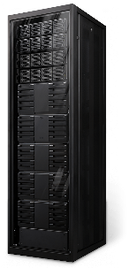
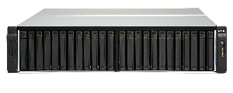
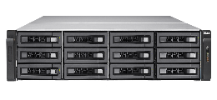
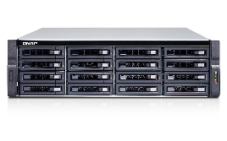

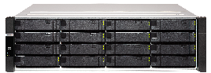
QNAP 提供兩種 WORM 儲存方案
物理型 WORM
軟體型 WORM
BlueGlacier 分層儲存歸檔系統
QES ZFS 檔案系統支援
TES-3085U
TES-1885U
TES-1885U
ES1686dc
TDS-16489U R2
藍光光碟櫃
Notes:
https://www.ithome.com.tw/tech/129616

Slide 11




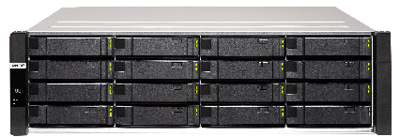
QES Folder-Based WORM
容易整合的開放式儲存解決方案
Server
QES WORM 支援開放的業界標準協定如 SMB/CIFS, NFS 與 FTP。
能整合複雜的儲存環境到單一的儲存系統上, Client PC 與 Server系統的支援幾乎包含的所有的作業系統 (Windows, Linux, Mac …)。
SMB / CIFS
NFS
FTP
WORM

Slide 12


QES ZFS WORM 儲存方案
Enterprise WORM
可以透過 QES 管理介面或 CLI 指令移除共享資料夾
Compliance WORM
無法透過 QES 管理介面或 CLI 移除共享資料夾, 若要移除資料夾必須讓儲存池離線並移除儲存池方可移除

Slide 13
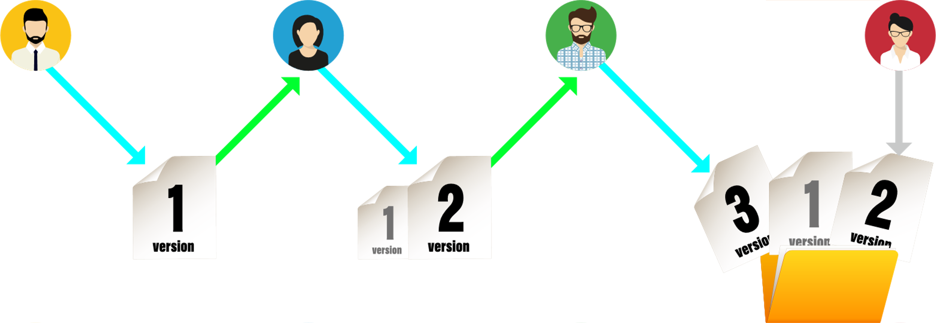


兩種方案都可支援保存期限管理
一旦設定好檔案在資料夾的鎖住時間, 在此排程周期內只能讀取資料, 防止重要資料收到意外或是惡意破壞。
Delete
Notes:
對於法規遵循要求企業做到的資料長期保存（Data Retention）， QES也推出了相關的特色，例如支援WORM（Write Once, Read Many）的儲存，可將檔案的存放維持在無法修改的狀態，以符合公司外部的法律，以及產業治理的規定
例如，因應美國證券交易委員會提出的SEC Rule 17a-4法令時，企業可運用WORM的功能，將儲存系統設定為嚴格的遵循模式（Compliance mode），此外，SnapLock還提供了較為寬鬆的企業模式（Enterprise mode）選項，能用於內部的數位資產保護。

Slide 14



WORM 比 ACL 拒絕權限更周密地保護資料
一旦設定了 WORM 資料夾 …
即使作業系統的使用者為最高權限管理者(“administrator” or “root”), 依然無法改變 WORM 資料夾中的檔案脫離 WORM 狀態。
如果目錄中的子檔案 (Child) 觸發 WORM 狀態, 則上層目錄則無法進行改名及刪除。
WORM資料夾保持時間過期時, 將自動授予 ”移除權限 (remove privilege)” 和 ”刪除子權限 (delete child privilege)”

Slide 15






QES WORM具有先進的安全特色
功能強大的身份驗證
彈性地存取控制
存取權限限制
AES-256 位元的資料加密
傳輸加密保護資料存取

Slide 16
你還可以搭配 QES 其他功能一起使用
Thin Provisioning
彈性地擴充 WORM 資料夾, 儲存多少用多少
Folder Quota
適當地管理 WORM 資料夾的容量
Compression
減少檔案在 WORM 資料夾占用的空間
Deduplication
減少重複儲存在儲存系統的資料
Notes:
All data stored in WORM mode can be encrypted to prevent sensitive data being read by unauthorized personnel

Slide 17


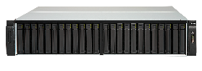
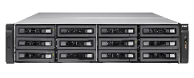
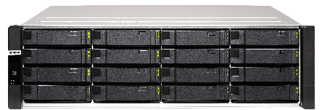
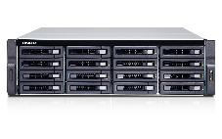
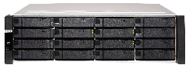
搭配 WORM 的 SnapSync 備份
確保用戶資料可靠性與不可竄改性
而且 SnapSync 只做差異化備份, 可讓 DR 備份空間更有效率
Primary Site
DR Site
WORM
WORM
SnapSync
TES-3085U
TES-1885U
ES1686dc
ES1686dc
TDS-16489U R2

Slide 18

即使是中小型企業也可安心地歸檔資料
大型企業有能力執行詳盡儲存策略並符合法律的規範。
但中小型企業和 SOHO 用戶因資源有限, 只能仰賴比較不複雜的方法。
QNAP 將 WORM 功能加入 QES 儲存方案後, 可解這些企業長久以來擔心資料不小心被改寫而誤觸相關法令的風險。

Slide 19
Live Demo
QES WORM Folder

Slide 20
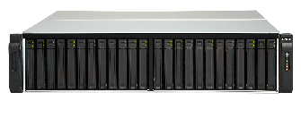
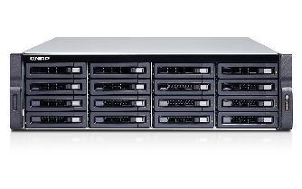
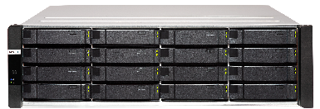
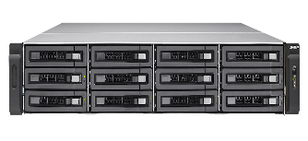
企業首選
ES1686dc
TES-1885U
TES-3085U
TDS-16489U R2
High-Availability NAS
Powered by QES
Dual OS options
HPC Storage
QES / QTS Ready
Intel ® Xeon ® D processor
Up to 512G DDR4 memory
Dual active-active controllers
On-board M.2 SSD available
Intel ® Xeon ® D processor
Up to 128G DDR4 memory
Dual QNAP OS ready to use
40GbE Ready
Intel ® Dual Xeon ® E5 processor
Up to 1TB DDR4 memory
Dual QNAP OS ready to use
40GbE/25GbE, 12Gb/s SAS, FC adapter, QM2, Graphics, Ready

Slide 21


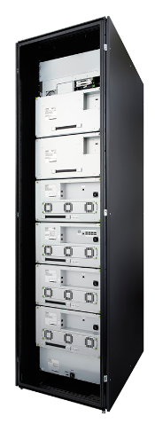
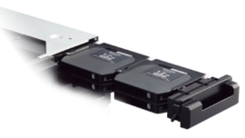

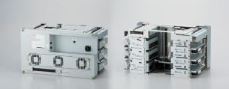

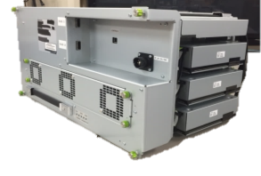
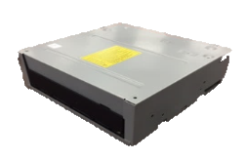

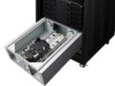
Panasonic 藍光櫃組成
模組化設計
基本單元模組
光碟機模組
每組光碟機系統可達最高每秒 360 MB 讀/寫速度，最多可串聯 3 組光碟機系統
卡匣內裝載 12 張歸檔光碟，卡匣容量為 3.6 TB
Magazine
Drawer
機械手臂模組
模組化設計易於快速更換
光碟機
Magazine Carrier unit

Slide 22


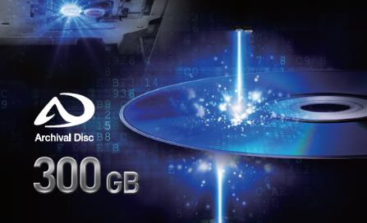


歸檔光碟的優勢
WORM
高可靠度
數據不可覆蓋
非接觸式讀寫
防止惡意/無意篡改數據
防止人為失誤操作
元件無耗損風險
低維護費用，可用性高
Notes:
光學儲存媒體本身材料的特性, 提供只允許寫入一次, 資料從此變成唯獨的能力.
這種物理型WORM最大優點是極為可靠, 其防寫措施是建立在儲存媒體的物理性質上, 從根本防止了刪改資料的可能性.
此外, 光碟高壽命的特性, 比磁帶更適合用作長期歸檔的強健媒介.

Slide 23

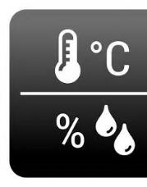


歸檔光碟的優勢
超長壽命
容災備份
100 Years
30
70
防水性
防電磁波
無須更換媒體
無資料損傷
100年長壽命
可存放於數據中心及其他環境
保存商務資料完整及延續
無需資料恢復

Slide 24

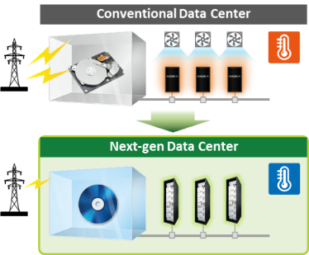
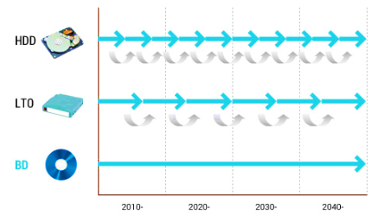
歸檔光碟的優勢
資本支出 CapEx​
營業費用 OpEx
數據遷移
Optical Storage
不需要數據遷移
低功耗
無數據遷移成本，省時省力
一次性投入
降低空調耗電
設備低功耗，節能環保

Slide 25







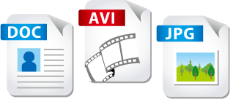




BlueGlacier 解決方案架構
生態系
QNAP 應用工具
Hybrid Backup Sync
第 3 方應用
第 3 方應用
Qtier
Qsirch
APIs
Qfiling
用戶端
SMB/NFS/FTP
少用資料和歸檔資料
藍光櫃
File Station
QHAM
DAFS
QTS
建構 BlueGlacier 的基石
TES-1885U 企業級 NAS

Slide 26
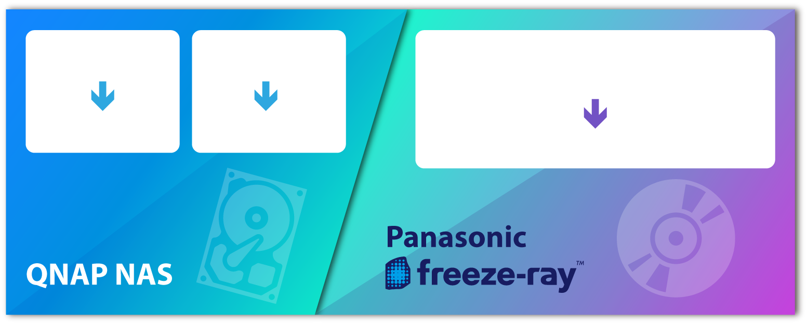
BlueGlacier 支援Qtier分層技術
滿足不同資料讀/寫模式的應用需求所設計
熱資料 / 常用資料
(Hot Data)
一般資料
(Warm)
冷資料 / 少用資料
(Warm)
歸檔
離線歸檔
SSD + HDD
HDD
光碟
Notes:
將SSD用於高I/O作業、HDD用於一般應用，光碟則用於儲存冷資料及長期歸檔。內建的10 GbE 介面則提供高速網路傳輸，提升繁重負載任務的效率，滿足廣泛的儲存應用。

Slide 27

完整的 API 支援
建立強勁企業級儲存生態體系
  NAS 系統管理 API
  資料歸檔/取回等操作管理 API
  檔案/資料夾讀寫等操作 API
  資料歸檔檔案系統 (Data Archival File System, DAFS) 管理 API
  Freeze-ray 系統和歸檔匣管理 API

Slide 28


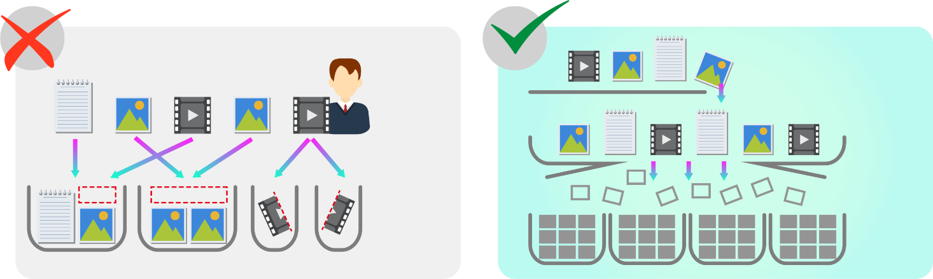
先進的資料歸檔檔案系統
高解析度來源 / 大量文件 / 大量照片 / 工程圖檔
QNAP 針對冷資料儲存量身打造先進的DAFS 資料歸檔檔案系統
一般的歸檔解決方案
人力
檔案
DAFS
浪費
浪費
磁帶 /
光碟歸檔匣
磁帶 /
光碟歸檔匣

Slide 29
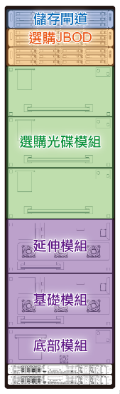

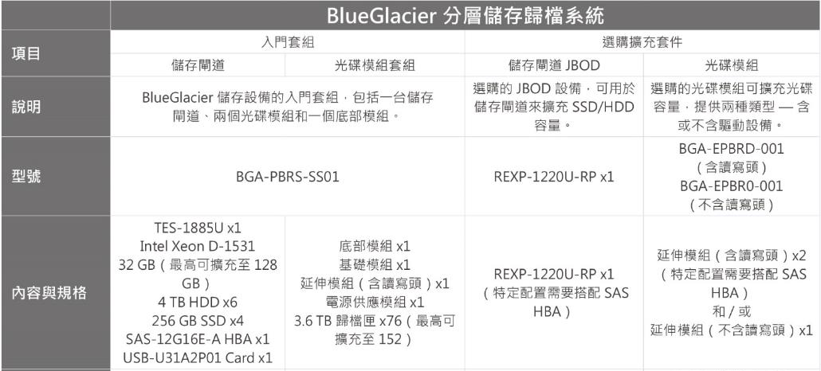
BlueGlacier 產品套裝方案
  BlueGlacier 包含一套獨立授權的 QHAM 藍光櫃管理應用程式
42U

Slide 30



BlueGlacier 產品套組方案
42U

Slide 31





QNAP WORM
Multiple Business Advantages
滿足政府規範
確保資料的保存滿足政府規範, 避免罰則
符合公司治理
確保資料的保存符合公司營運需求, 避免商業訴訟
避免惡意地攻擊
防止未授權地惡意竄改或是刪除資料, 損失商業資產
有效率地資料保存
結合多種空間節省技術跟備份方案, 讓資料歸檔更有效

Slide 32

QNAP WORM
是您最好的選擇
©2019著作權為威聯通科技股份有限公司所有。威聯通科技並保留所有權利。威聯通科技股份有限公司所使用或註冊之商標或標章。檔案中所提及之產品及公司名稱可能為其他公司所有之商標。

